Slide 1
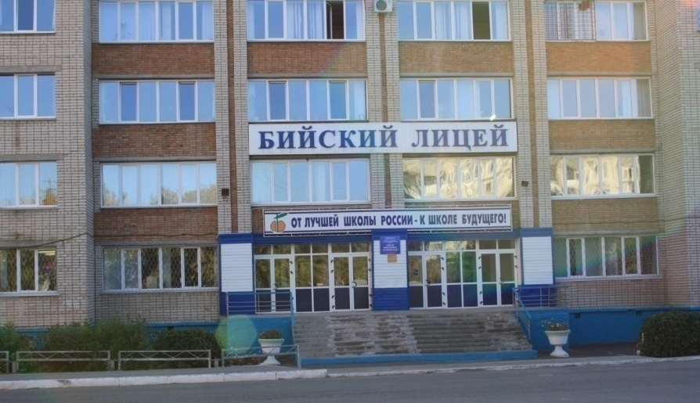
Организация общественного контроля по охране труда в КГБОУ «Бийский лицей Алтайского края»

Slide 2
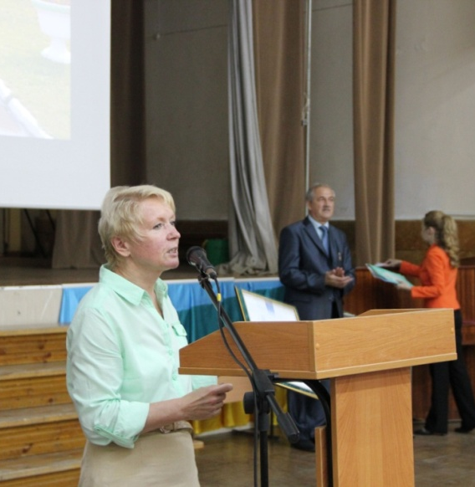
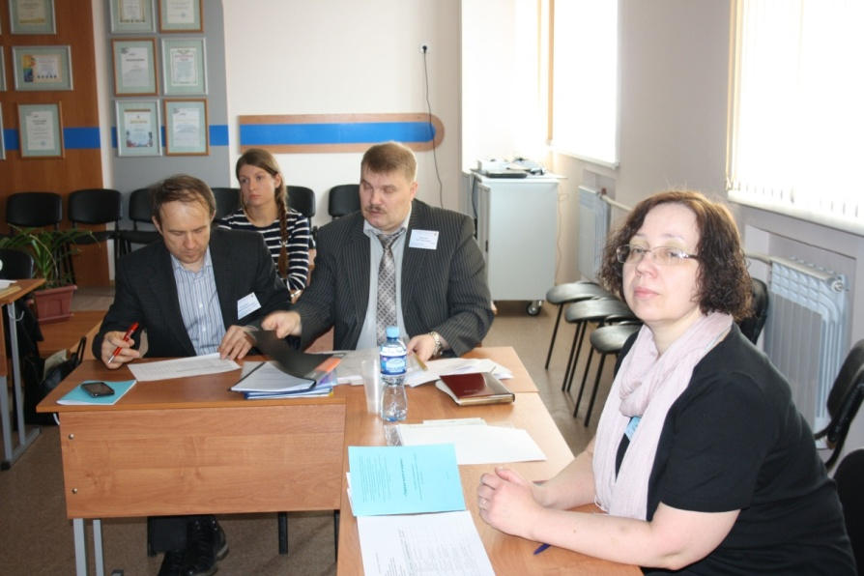
«Кто хочет работать, тот ищет средства, Кто не хочет – ищет причины»
КГБОУ «Бийский лицей-интернат Алтайского края»
Сергей Павлович Королев

Slide 3
Нормативная основа организации контроля по охране труда
КГБОУ «Бийский лицей-интернат Алтайского края»
Трудовой кодекс РФ
от 30 декабря 2001 года №197-Ф3
Глава 33. Охрана труда
Статья 209.
Понятие охраны труда.
Статья 219.
Право работника на труд в условиях,
отвечающих требованиям охраны труда.

Slide 4
Схема управления процессом организации безопасных условий труда
ДИРЕКТОР
Контроль обеспечения
безопасных условий труда
Обеспечение безопасных
условий труда
Профсоюзный комитет
Ответственный за обеспечение
безопасных условий труда
Заместители директора
по УР, НМР,
информатизации
Заместитель директора по ВР
Заместитель директора по АХЧ
Комиссия по охране труда
Учителя
Воспитатели, классные руководители,
педагоги ДО
Техперсонал
Родительский комитет

Slide 5
Цели совместной работы администрации и профсоюзной организации по охране труда
КГБОУ «Бийский лицей-интернат Алтайского края»
.
Обеспечение безопасных условий труда.
Защита профессиональных, трудовых, социально- экономических прав работников.
Сохранение здоровья и работоспособности работников в процессе трудовой деятельности.

Slide 6
Контроль и профилактика травматизма участников образовательного процесса
КГБОУ «Бийский лицей-интернат Алтайского края»
Профилактика
Контроль
Лекции.
Беседы.
Практические
занятия.
За соблюдением работниками требований безопасности и гигиены труда.
За своевременным проведением инструктажей, обучение работников и медицинское обслуживание.
За состоянием рабочих мест и школьной территории.

Slide 7
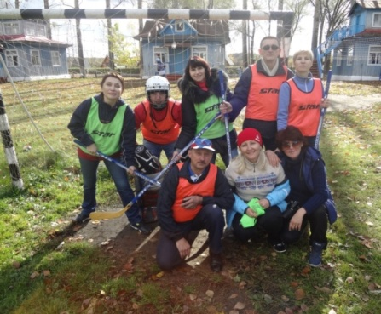
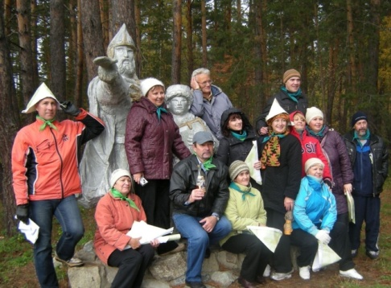
КГБОУ «Бийский лицей-интернат Алтайского края»
Мероприятия по предупреждению профессиональных заболеваний
Ежегодное прохождение медосмотра работниками лицея (прививки, осмотр у специалистов, флюорография) .
Ежегодная вакцинация от гриппа.
Контроль за соблюдением санитарно-гигиенического режима.
Оздоровление работников и членов их семей в санаториях и детских лагерях .
Посещение бассейна 1 раз в неделю.
Работа группы здоровья в течение учебного года.
В зимний период – бесплатное предоставление катка, лыж, коньков.
Не менее двух раз в год организованный выезд коллектива на природу (санаторий «Рассветы над Бией», «Биолит», Горный Алтай).

Slide 8
- -разработка правил и инструкций по охране труда для работников; - проведение аттестации рабочих мест по условиям труда; - проведение обязательных медицинских осмотров; - ознакомление работников с требованиями охраны труда; - обучение персонала безопасным методам работы; - анализ и устранение недостатков в обеспечении безопасных условий труда; - организация контроля за соблюдением требований ОТ; - периодическую проверку знаний по охране труда у работников; - расследование и учет несчастных случаев на производстве и профессиональных заболеваний; - предоставление органам государственной власти в области охраны труда и органам профсоюзного контроля информации и документов, необходимых для осуществления ими своих полномочий. • •
КГБОУ «Бийский лицей-интернат Алтайского края»
Обязанности ответственного
по охране труда

Slide 9
«День охраны труда» в лицее
КГБОУ «Бийский лицей-интернат Алтайского края»
Задачи : • выявление и предупреждение нарушений требований охраны труда; • оценка состояний условий труда; • выполнение должностных обязанностей по охране труда; • принятие мер по устранению выявленных нарушений.
Направления контроля:
наличие необходимой документации по охране труда; • выполнение запланированных мероприятий по охране труда; • своевременность и качество обучения и инструктажа работников по вопросам охраны труда; • соблюдение работниками требований безопасности.

Slide 10
КГБОУ «Бийский лицей-интернат Алтайского края»
Создание безопасной
образовательной среды
За 2013-2015 годы в этом направлении были осуществлены следующие мероприятия: • капитальный ремонт систем вентиляции спортивного зала; • ремонт систем наружного освещения учебных корпусов и интерната; • капитальный ремонт 20–ти учебных кабинетов; • капитальный ремонт пищеблока учебного корпуса; • частичная замена освещенности учебных кабинетов; • капитальный ремонт системы отопления главного учебного корпуса (частично);
ремонт пожарной системы сигнализации, пожарных выходов капитальный ремонт 4-х санузлов;
замена деревянных оконных блоков на блоки из ПВХ;
ежегодный косметический ремонт мест общего пользования.

Slide 11
КГБОУ «Бийский лицей-интернат Алтайского края»
Результаты работы
Разработаны инструкции всех должностей и профессий, согласно штатному расписанию.
Своевременно проведено обучение по охране труда.
Оборудованы рабочие места согласно требований ТБ.
Проведена аттестация рабочих мест по условиям труда 2013г - в количестве 13 рабочих мест(пристрой), СОУТ в 2014г – 118 рабочих мест.
Проведены мероприятия по приведению рабочих мест в соответствие с требованиями безопасности, максимального снижения риска повреждения здоровья работников.

Slide 12
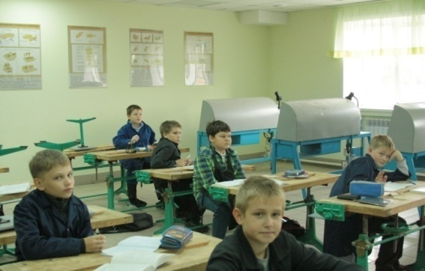
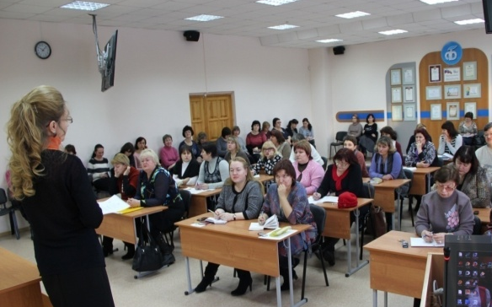
КГБОУ «Бийский лицей-интернат Алтайского края»
Предложения по повышению
эффективности работы по охране труда
Активизировать работу по проведению лекций, бесед, занятий по охране труда с работниками и обучающих занятий по правилам безопасного поведения с учащимися.
Усилить контроль за обеспечением работниками СИЗ.
Регулярно осуществлять ежедневный контроль за состоянием охраны труда в учебных классах.
Вести журнал для заявлений и предложений по вопросам охраны труда.
Продолжить создание комфортных условий для плодотворной работы сотрудников.
Развивать дальнейшее сотрудничество с работниками по охране труда.

Slide 13
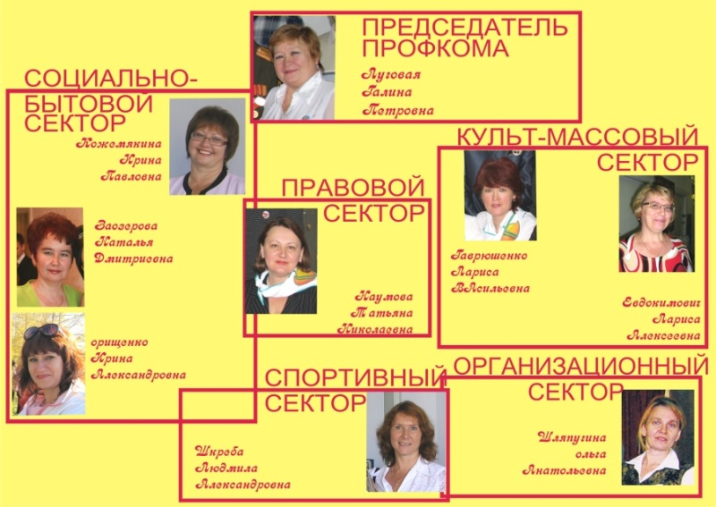
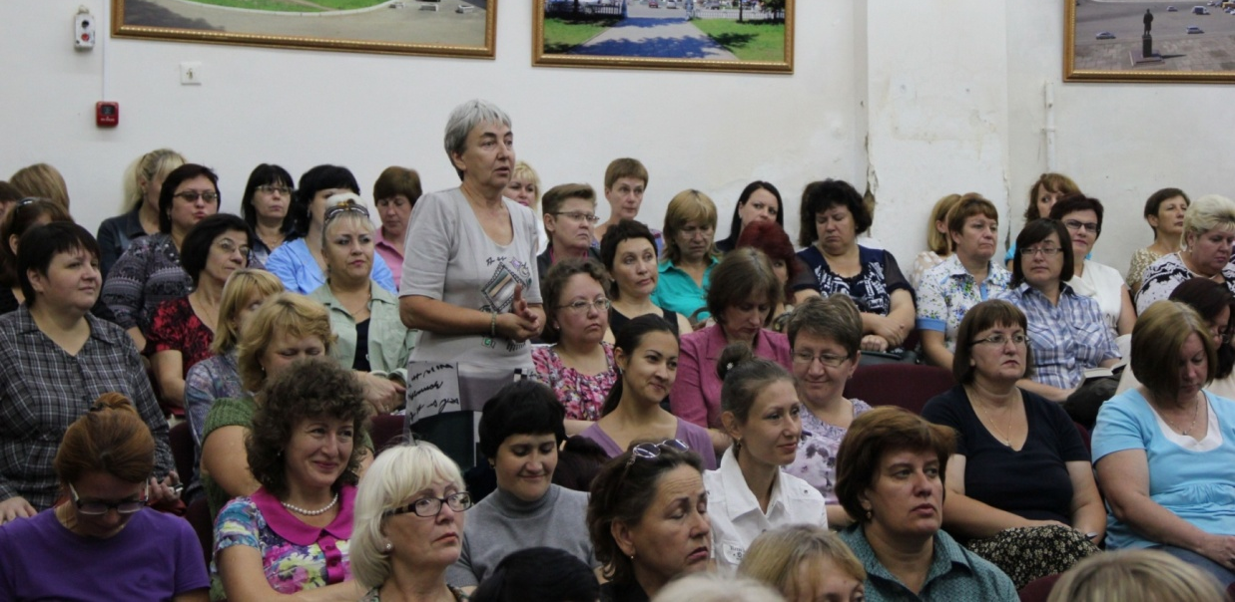
Профком и администрация в нашем коллективе - единое целое.
КГБОУ «Бийский лицей-интернат Алтайского края»
Мы – одна команда!

